Slide 1

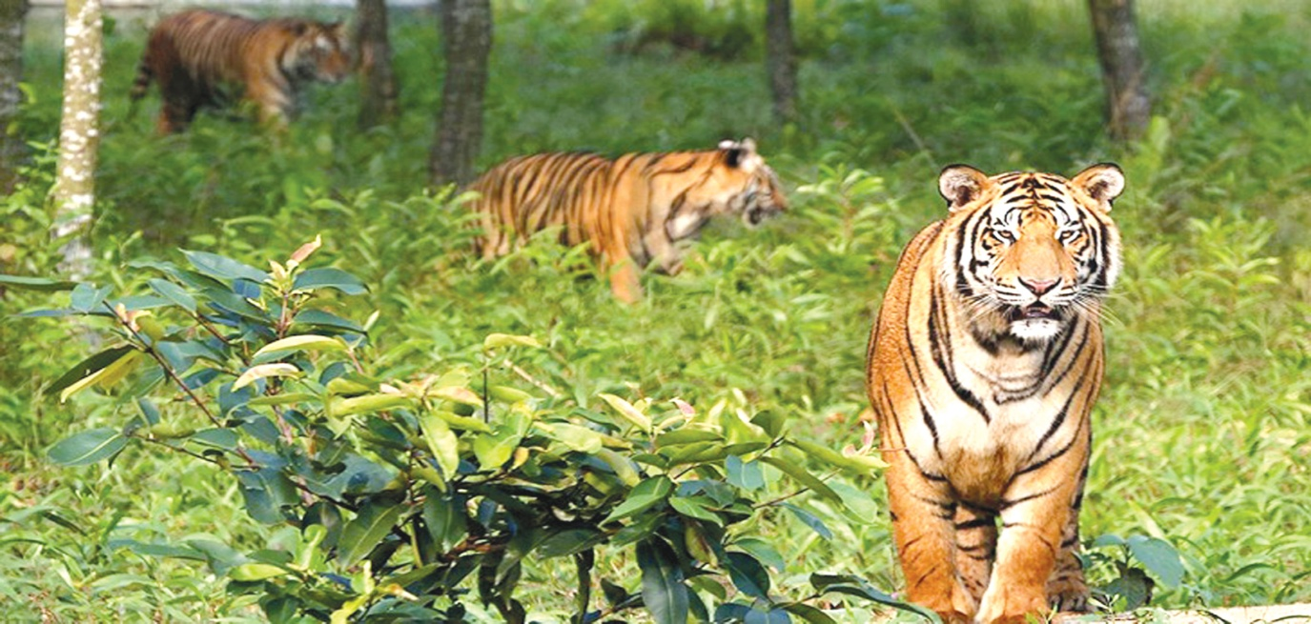
আজকের পাঠে সবাইকে…
শুভেচ্ছা ও স্বাগত

Slide 2
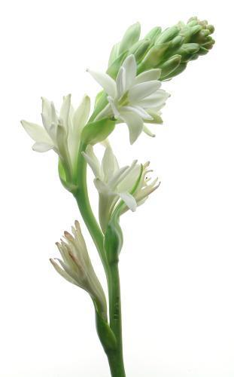

উপস্থাপনায়
মোঃ হোসেন আলী
(সহকারী শিক্ষক)
পূর্ব পয়ড়াডাঙ্গা সরকারি প্রাথমিক বিদ্যালয়
নাগেশ্বরী, কুড়িগ্রাম।
মোবাইল-০১৭৬৮-৮৩৮৩৪৯
E-mail: nkbhossain@gmail.com

Slide 3

পাঠ পরিচিতি
শ্রেণিঃ দ্বিতীয়
বিষয়ঃ বাংলা
পাঠঃ সুন্দরবন
অমি খুব...আছে কুমির।
পৃষ্ঠাঃ ৬

Slide 4

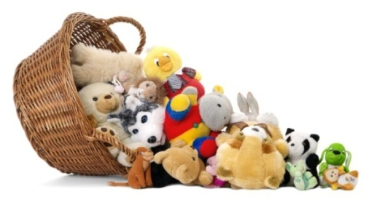

এসো, সবাই মিলে একটি ভিডিও দেখি
সোনামণিরা, ভিডিওটিতে কী দেখেছো বলতে পারো?
বাঘ, হরিণ, বানর, পাখি, কুমির। আর বড় বড় বন।
সঠিক বলেছ।

Slide 5
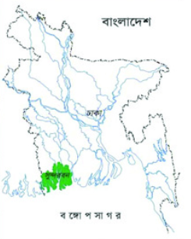
তোমরা কি জানো বনটি বাংলাদেশের কোথায় আছে?
এখন আমরা বনটি সম্পর্কে জানব।
পাশের মানচিত্রটি ভালভাবে খেয়াল কর।
সুন্দরবন আমাদের দেশের দক্ষিণ-পশ্চিমের জেলা খুলনায় অবস্থিত।

Slide 6
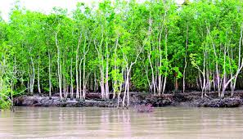
আমরা আজ পড়ব
ছবির গল্পঃ
সুন্দরবন

Slide 7
শোনা
১.৩.১ নির্দেশনা শুনে পালন করতে পারবে।
১.৩.১ বর্ণনা শুনে বুঝতে পারবে।
বলা
এই পাঠ শেষে শিক্ষার্থীরা…
২.৩.১ ছবি দেখে বাক্য বলতে পারবে।
২.৪.২. নিজের ভাষায় গল্প সম্পর্কে প্রশ্নের উত্তর দিতে পারবে।
পড়া
২.৪.২ গল্প পড়ে বুঝতে পারবে।

Slide 8


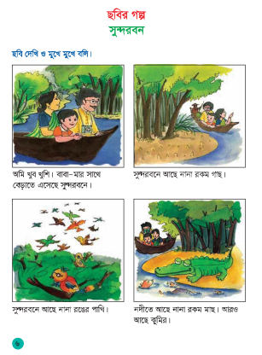
তোমার বাংলা বইয়ের ৬ পৃষ্ঠা খোলো।
আমার সাথে পড়।

Slide 9
আজ আমরা ‘ছবির গল্পঃ সুন্দরবন’ পাঠের (অমি খুব খুশি ... ...... আছে কুমির) অংশটুক পড়ব ও আলোচনা করব।

Slide 10
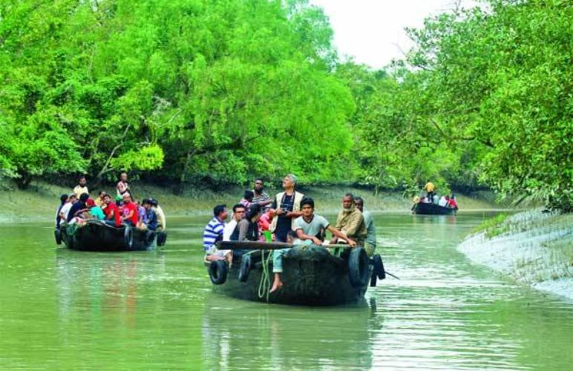
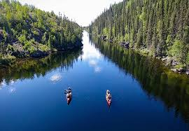
ছবি দেখি ও বলি
সুন্দরবন
ঘুরে বেড়ানো
অমি খুব খুশি। বাবা-মার সাথে বেড়াতে এসেছে সুন্দরবন।

Slide 11
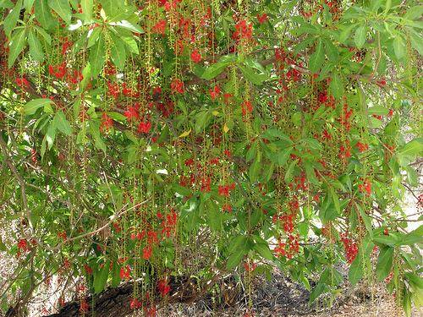
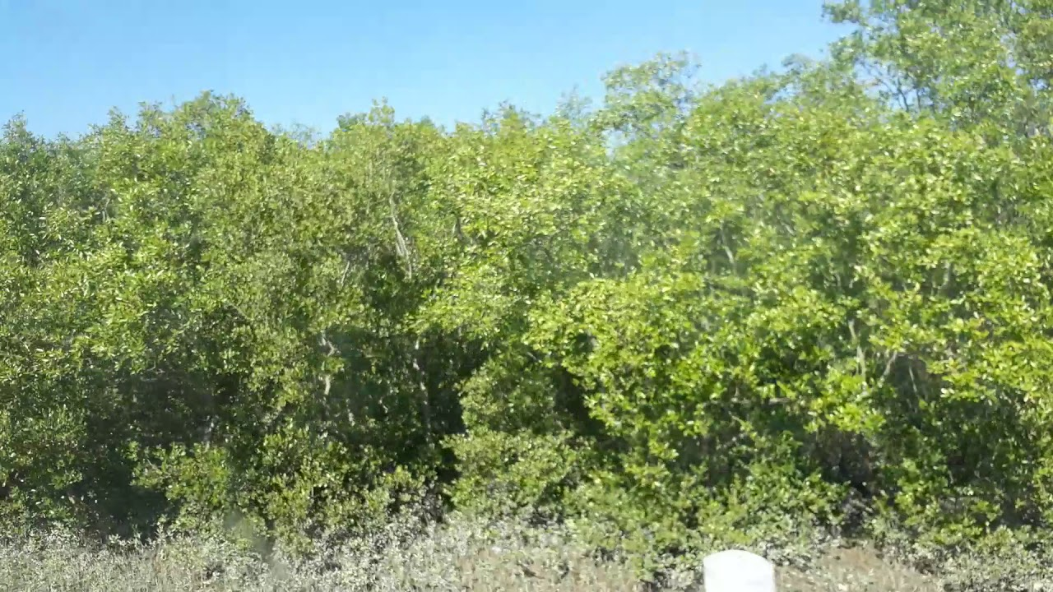
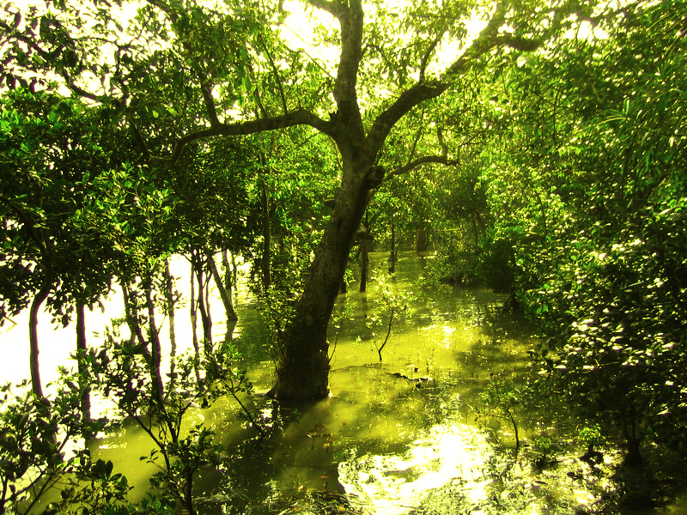
ছবি দেখি ও বলি
সুন্দরী গাছ
কেওড়া গাছ
হিজল গাছ

Slide 12
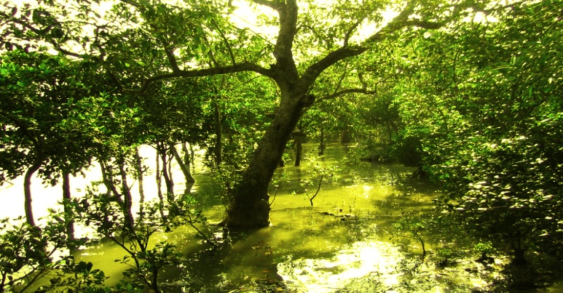

সুন্দরবনে আছে নানা রকম গাছ।

Slide 13
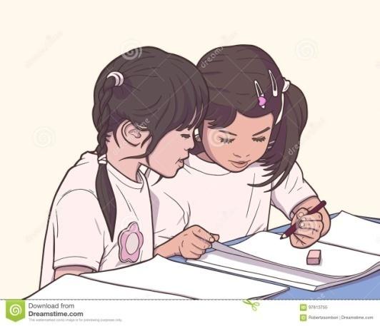
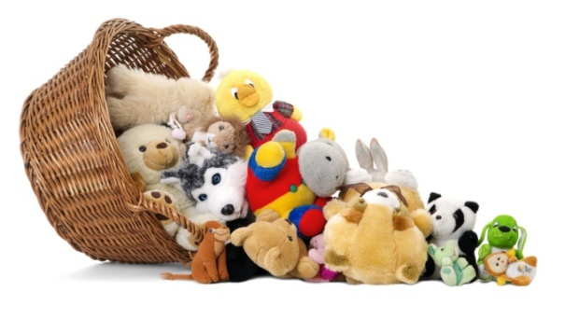
জোড়ায় কাজ
অমি কোথায় বেড়াতে এসেছে বল।
পাশের সহপাঠীর সাথে আলোচনা কর।

Slide 14
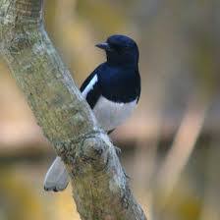
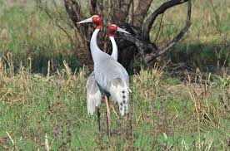
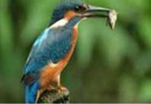
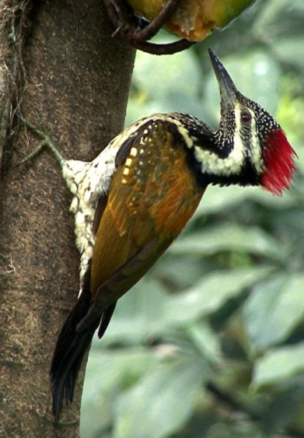
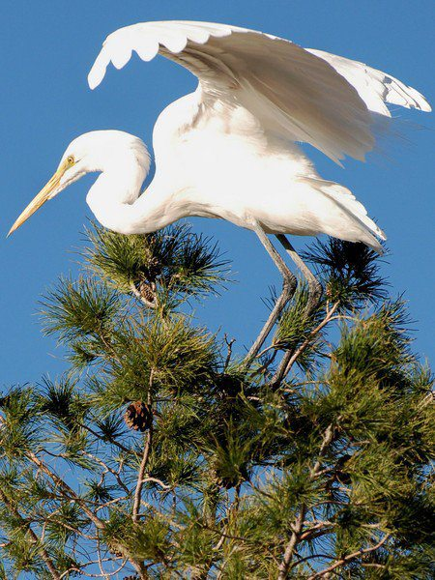
ছবি দেখি ও বলি
দোয়েল
সারস
মাছরাঙা
ছবিতে সুন্দরবনের নদীর পাড়ে গাছে পাখি দেখা যাচ্ছে।
বক
কাঠঠোকড়া

Slide 15
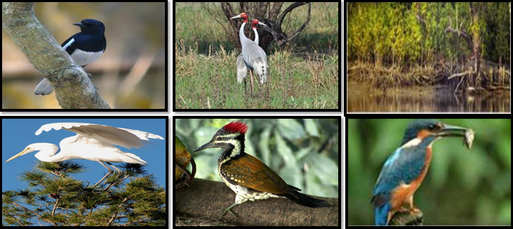
সুন্দরবনে আছে নানা রঙের পাখি।

Slide 16
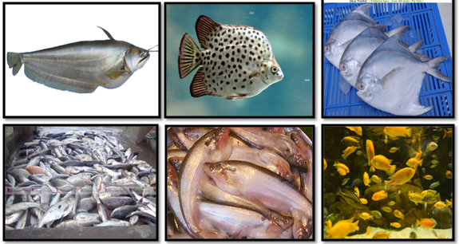
ছবি দেখি ও বলি
নদীতে আছে নানা রকম মাছ।

Slide 17
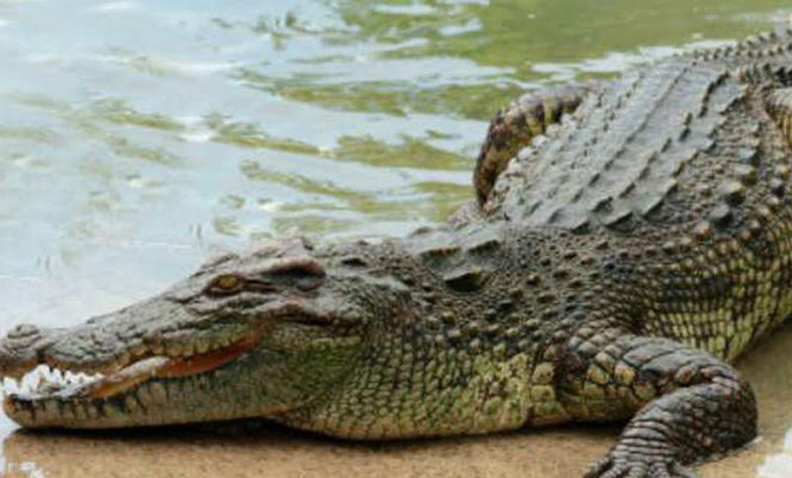
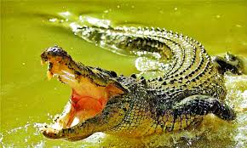
আরও আছে কুমির।
Notes:
ভিডিও ক্লিক করে ই ঈ লেখা শিখাবো।

Slide 18
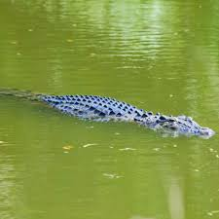
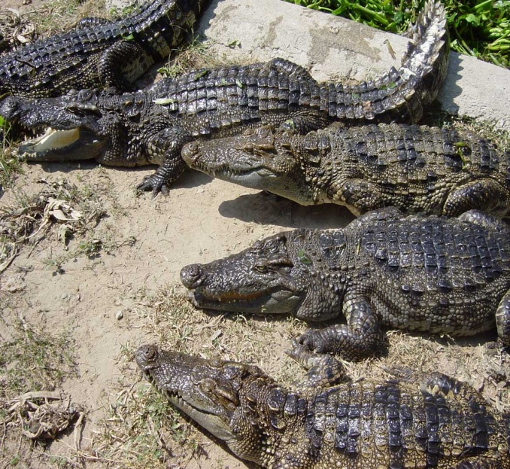
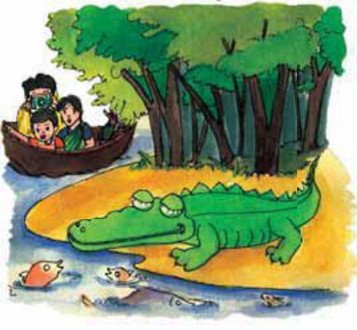
কুমির নদীতের বাস করে। তবে ডিম পাড়া ও শিকারের জন্য নদীর ডাঙায় উঠে আসে। কুমির মাছ খায়, প্রাণিও ধরে খায়।

Slide 19
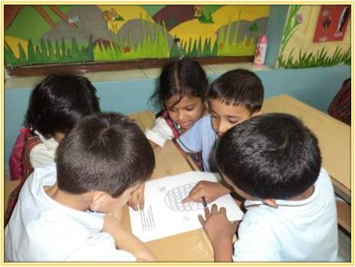
দলীয় কাজ
ফুল দল
সুন্দরবনে রয়েছে এমন দুইটি গাছের নাম বল।
পাখি দল
সুন্দরবনের নদীতে থাকা দুইটি প্রাণির নাম বল।

Slide 20
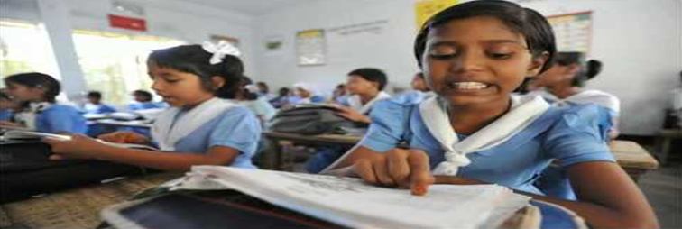
এবার পাঠটুকু একসাথে পড়ি ও বিষয়বস্তু জানি

Slide 21
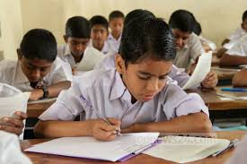


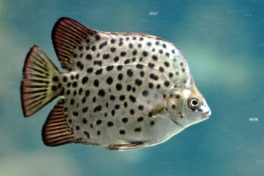
মূল্যায়ণ
ছবি দেখে বাক্য বলি (এককভাবে)
কুমির নদীতে বাস করে।
সুন্দরবনের গাছে পাখি আছে।
সুন্দরবনে সুন্দরী গাছ আছে ।
নদীতে আছে নানা রকম মাছ।

Slide 22
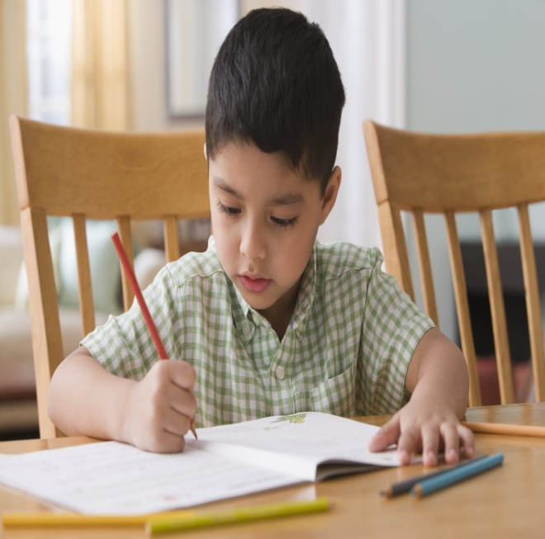
বাড়ির কাজ
তোমার দেখা ৫টি পাখির নাম জেনে আসবে।

Slide 23
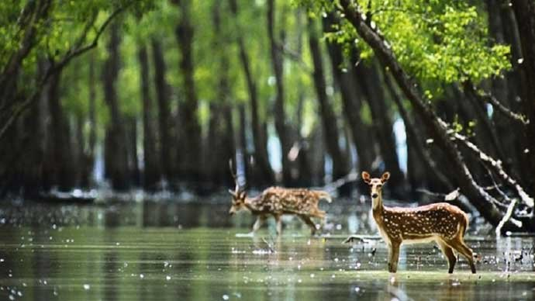
তোমাদের সবাইকে ধন্যবাদ

